Slide 1

Architecture Processus Métier & Cartographie d'un S.I / utilisation d'un outil BPM
EPSI
Samuel Desseaux (sdesseaux@eyes4it.tech)

Slide 2

Objectifs
Comprendre l’alignement stratégique du système d’information
Modéliser les processus métiers d’un S.I. afin de pouvoir les améliore

Slide 3
1re partie: les fondamentaux des processus métiers
Un processus métier se compose d’une suite d’actions complémentaires visant à permettre à une organisation d’atteindre ses objectifs. Il définit les tâches à accomplir et met en relation les différentes parties prenantes pour élaborer le modèle le plus performant en termes de rentabilité et de gestion du temps. Au-delà de la simple organisation des ressources et des missions, le processus métier garantit une traçabilité des différentes étapes d’un projet.

Slide 4

Cette démarche structurée opère de manière transversale, englobant les différents métiers et services de l’entreprise, les acteurs externes, et même les machines (dans le cas d’une automatisation du processus).
L’élaboration d’un processus métier offre l’opportunité de revoir et d’ajuster les méthodes de travail au sein de l’entreprise, susceptibles d’évoluer au fil des restructurations, de l’adoption de nouveaux outils ou de la redéfinition des objectifs.

Slide 5

Les processus métiers peuvent être définis à plusieurs niveaux de l’entreprise. On en distingue généralement trois types :
Les processus de management : aussi appelés « processus de pilotage », ils visent à définir les objectifs stratégiques de l’entreprise et influencent l’ensemble de la structure. Ils comprennent des activités comme la planification et l’allocation des ressources.
Les processus opérationnels : situés au cœur de l’activité de l’entreprise, ils visent principalement à assurer la qualité du produit ou du service et la satisfaction du client. Ces processus englobent des activités telles que la recherche et le développement ou la livraison d’un produit.

Slide 6

Les processus support : ils ont pour mission de fournir les ressources nécessaires pour assurer le bon fonctionnement des processus opérationnels. Ils garantissent que toutes les unités de l’entreprise opèrent de manière efficiente. Ces processus couvrent des domaines très divers comme la comptabilité, la maintenance et l’informatique.

Slide 7
Eléments des processus métier
Un diagramme de processus métier est la représentation graphique d'un flux de processus métier, qui consiste en une séquence d'éléments d'activité et d'éléments de contrôle de flux.

Slide 8

Quatre catégories d'éléments sont utilisées dans les diagrammes de processus métier :
Diviseurs "couloir d'activités" : ils regroupent les activités des participants, des rôles et des systèmes. Ils incluent des pools et des couloirs.
Objets de flux : éléments graphiques principaux définissant le comportement d'un processus métier. Sont compris les événements, les activités (tâches et sous-processus), les objets de données et les passerelles.
Connecteurs : ils connectent les objets de flux. Sont compris les flux de séquences, les flux de messages et les associations.
Artefacts : éléments de soutien ajoutant des informations au diagramme. Sont compris les groupes et les annotations.

Slide 9
La description des processus : un livrable incontournable
Décrire les processus existants est un prérequis indispensable à la conception de la solution cible. Omettre cette phase est fortement déconseillé, car :
La solution cible risque d’être définie sur la base d’un diagnostic erroné ;
Les exceptions ou particularités peuvent être oubliées ;
La vision d’ensemble et la raison d’être du changement risque de ne pas être formulées correctement ni, par conséquent, partagées ;

Slide 10
Enfin, la perception de la nécessité d’un changement n’étant pas claire pour toutes les parties prenantes, l’acceptation de la solution cible rencontrera inévitablement de fortes résistances. Ces résistances nécessiteront, au mieux, une débauche d’énergie de la part de l’Organisation pour faire passer le changement, et au pire, provoqueront un refus actif ou passif (contournement de la nouvelle solution) conduisant à un échec de son implémentation.
La démarche de description des processus peut / doit également être réalisée pour formaliser la solution cible, notamment pour obtenir un consensus partagé, clair et non ambigu des parties prenantes de ce que sera l’état futur du système.

Slide 11
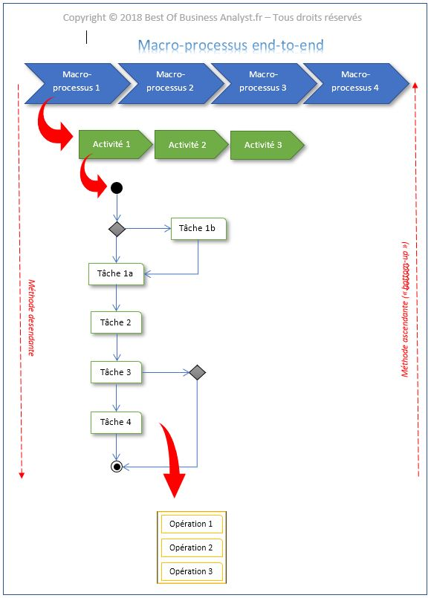

Slide 12
Méthodologie de description des processus
En prérequis: le recueil de l’information doit avoir été au minimum initialisé. La description des processus peut débuter sans attendre la fin de cette étape ; elle sera améliorée au fur et à mesure.
Choix de la méthodologie: selon le contexte projet, le Business Analyst optera pour une méthodologie descendante ou ascendante (aussi appelée « bottom-up »).
Descendante : cartographie des macro-processus, puis décomposition en activités et tâches. Éventuellement, on pourra descendre au quatrième niveau opérationnel – cela dépendra de la population d’utilisateurs visée par la description des processus.
Ascendante : identification des tâches, puis regroupement logique par activités et enfin définition des macro-processus. Cette méthode permet d’éviter les doublons et aide à identifier des tâches communes à plusieurs activités.
Les étapes suivantes sont applicables à la méthode descendante.
Identification des macro-processus. Nommez les en utilisant un nom commun (par exemple « facturation »)

Slide 13
Organisation séquentielle des macro-processus. Il ne peut y avoir de macro-processus parallèles. Si tel est le cas, demandez-vous si vous n’êtes pas en train de décrire une activité ou une tâche. Regroupez les par objectif.
Identification et organisation temporelle logique des activités.
Celles-ci peuvent être parfois traitées en parallèle par les utilisateurs. Dans ce cas, essayez de les séquencer de la manière la plus logique ou selon leur usage le plus habituel. L’essentiel est de noter toutes les activités.
Nommez-les en utilisant un nom commun (par exemple, « contrôle cohérence BL / devis »)
Identification des tâches et séquencement de manière stricte.
Indiquez également les critères de décision décrivant l’enchaînement des tâches.
Nommez-les en utilisant un verbe d’action à l’infinitif. Cette sémantique vous permettra d’identifier les « fausses » tâches et de les exclure du diagramme.
Relecture de l’enchaînement global des macro-processus / activités / tâches :
Détaillez ou regroupez des niveaux de manière itérative.
Veillez à ce que cette étape se fasse en étroite collaboration avec les interlocuteurs métier.

Slide 14
Dans le cas de la méthodologie ascendante (« bottom-up ») : son utilisation est recommandée notamment lorsque vos interlocuteurs métier ne sont pas habitués à conceptualiser leur travail. Un autre avantage est de permettre l’identification des tâches / activités en doublon. Dans ce cas, commencez par décrire les tâches, puis regroupez-les par activités et enfin par macro-processus.

Slide 15
Best practices
Règles métiers: celles-ci doivent être décrites au niveau des tâches.
Opération: si vous utilisez la méthode ascendante, commencez par la description des tâches et non pas des opérations qui les composent. Vous reviendrez ultérieurement sur ces dernières si votre client souhaite des procédures à ce niveau de détail.
Tâche : une tâche doit modifier un objet métier. Sinon, elle ne doit pas être conceptualisée Par exemple, « lire la documentation source » ne modifie pas l’objet « documentation source » et n’est donc pas une tâche.
Activité: faites porter les activités sur un objet métier unique. Une activité est une suite de tâches qui portent sur un même objet, et qui a pour but de faire passer cet objet par des états successifs de son cycle de vie.

Slide 16

Règles métier
Une règle de gestion est une contrainte qui s'applique à une action, à une activité ou encore à un processus de l'entreprise.
Une règle de gestion peut provenir de l'environnement ou être énoncée par l'entreprise.
Une règle de gestion peut s'appliquer aux sous-systèmes opérant, de pilotage ou d'information.
Si une règle de gestion s'applique à un élément du système d'information informatisé (SII), elle doit être transformée en une contrainteconcrète, sous sa forme informatisée, au sein dudit SII.
Une règle de gestion est aussi nommée règle métier; la règle métier a une connotation plus orientée sous-système opérant mais, de prime abord, nous pouvons considérer les deux termes comme identiques.

